Slide 1
Cavia’s en overige knaagdieren
Nina, Kim en Carlijn
Aoc oost, dier en management niveau 4.
DD42.

Slide 2
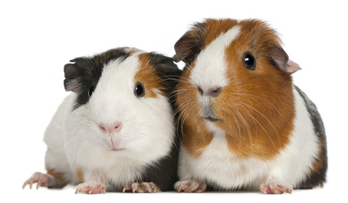
Cavia’s
Haarstructuur
kleurslagen

Slide 3
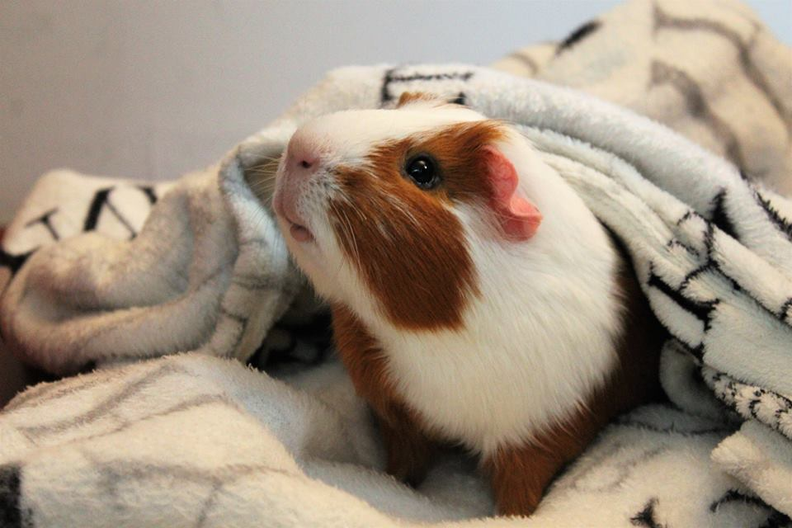
Gladhaar
De gladhaar cavia komt in alle kleurslagen voor.
De haarstructuur is glad, en voelt zacht aan.
De vacht is ongeveer 3 cm lang (middelmatig).
De gladhaar is de oudste cavia van de cavia rassen.
Komt uit Zuid- Amerika.

Slide 4
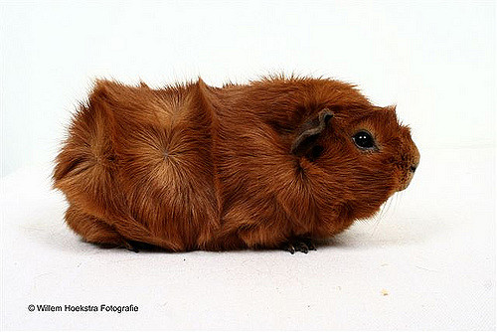
Borstel haar
Kruintjes op de vacht.
Komt in alle kleurslagen voor.
Haar is 3,5 cm lang.
Mutatie van gladhaar cavia.
In engeland ontstaan.
Voelt ruwharig aan.

Slide 5
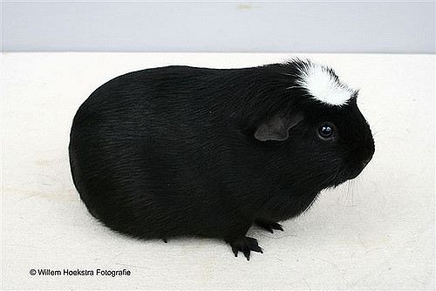
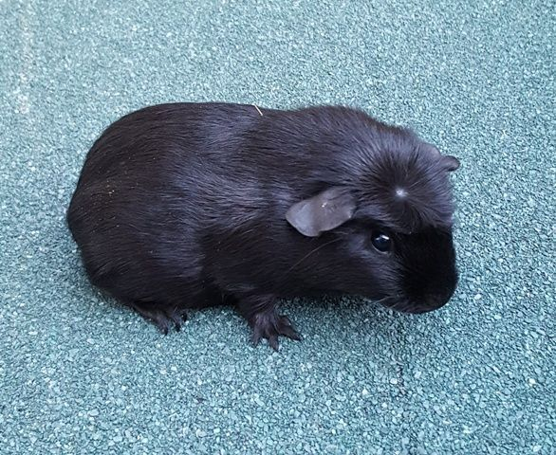
Amerikaans / Engels gekruind
Gladhaar met een kruin bovenop.
Amerikaans hebben een witte kruin.
Amerikaanse komen in buff goud, rood en zwart voor.
Engels hebben de kruin meestal in de kleur van hun vacht.
Engelse komen in bijna alle kleurslagen voor.

Slide 6
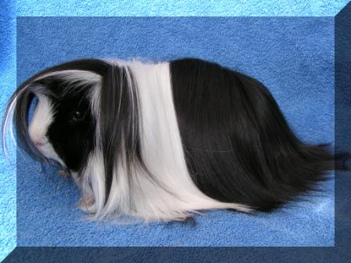
Langhaar of peruvian
Erkend in driekleur, rood, rood-bont, schildpad, zwart en zwart-bont.
Haar is 20 – 25 cm lang. Groeit vanaf het midden van de rug.
Kruin midden op de kop en op de kont.
Ontstaan in Engeland.

Slide 7
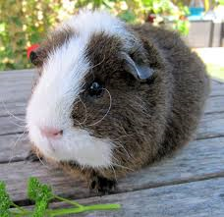
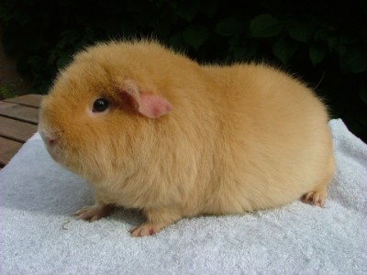
US-teddy / rex
US teddy voelt zacht aan.
Teddy is ontstaan in Amerika
Erkend in drie kleur, rood- bont en zwart- bont.
De rex voelt stug aan.
Erkend in Buff , driekleur, rood, rood – bont, zwart- bont.
Rex is ontstaan in Engeland.
Vacht is ongeveer 2 cm lang.

Slide 8
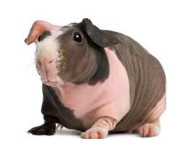
Skinny
Geen vacht, alleen een beetje op de kop, op de neus, en bij de tenen.
Erkend in alle kleurslagen.
Ontstaan in een laboratorium in Canada.
De huid voelt warm aan.

Slide 9
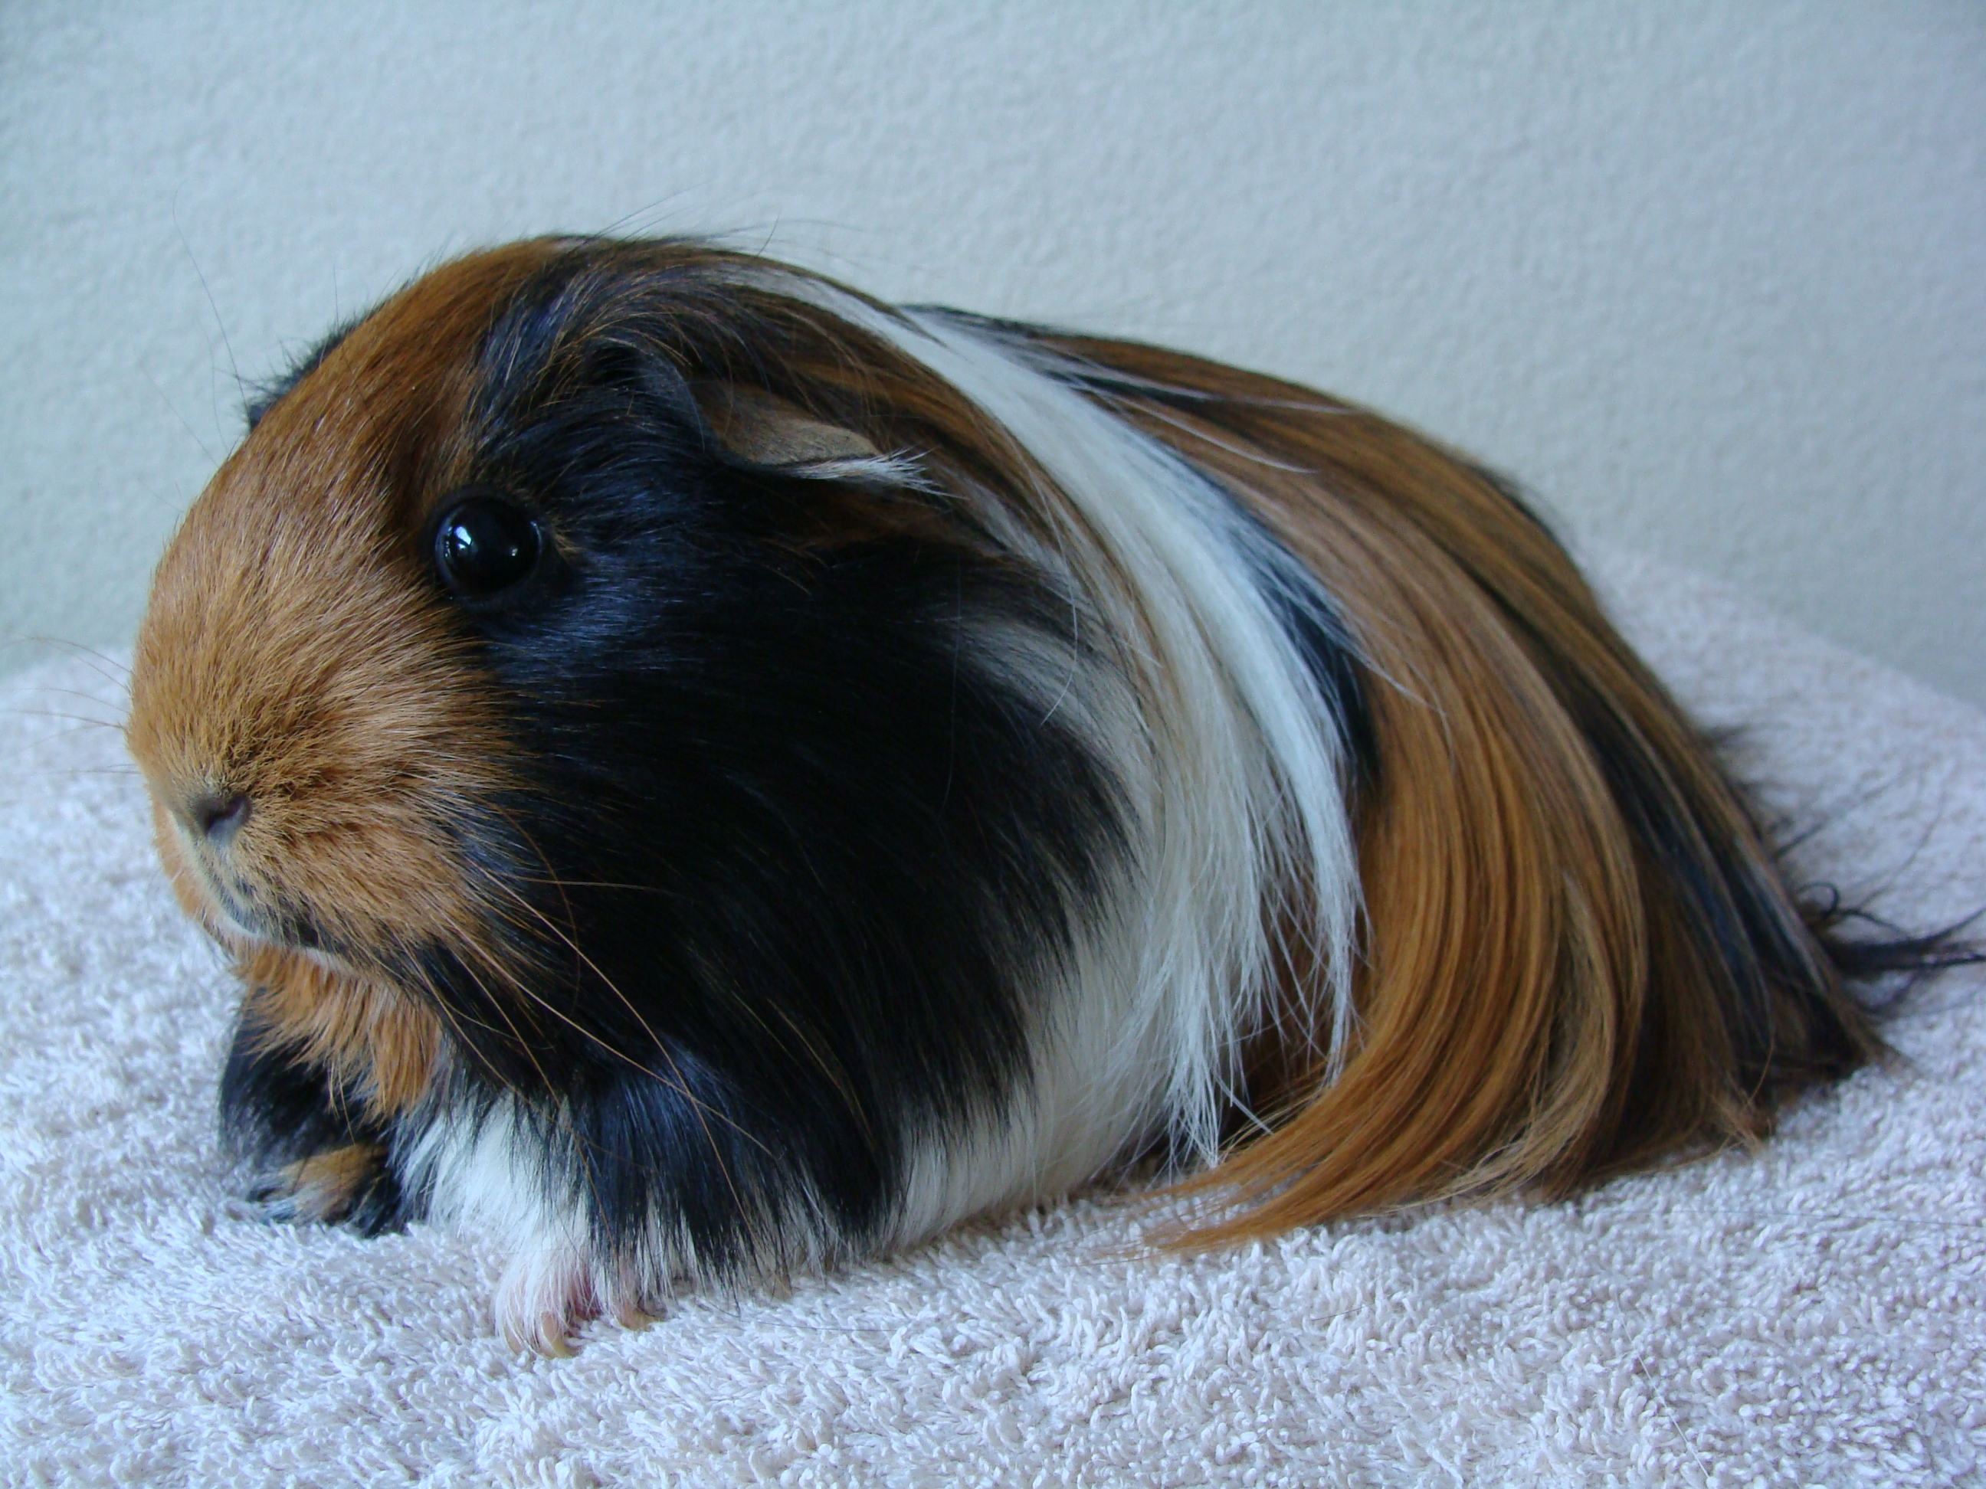
Sheltie
Langharige cavia, zonder kruinen, dus de vacht groeit naar achteren.
Op de wangen bakkenbaarden.
Sleep aan de achterkant.
Haar is 20-25 cm lang.
Erkend in driekleur, rood, rood- bont, schildpad, zwart, zwart- bont.
Ontstaan in Engeland.

Slide 10
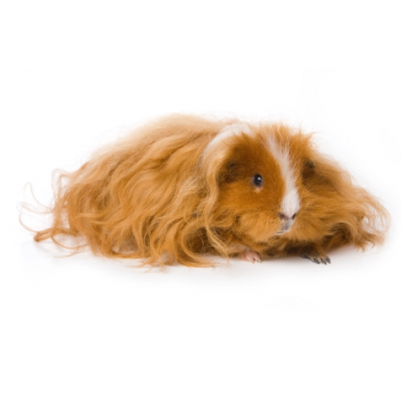
Tessel
Kruising tussen een Sheltie en Rex cavia.
Lange golvende/ krullende haren.
In Engeland ontstaan.
Op de rug valt het haar in een scheiding.
Haar is 12-15 cm lang maar kan tot wel 60 cm worden.
Erkend in driekleur, rood, rood- bont, zwart en zwart- bont.

Slide 11
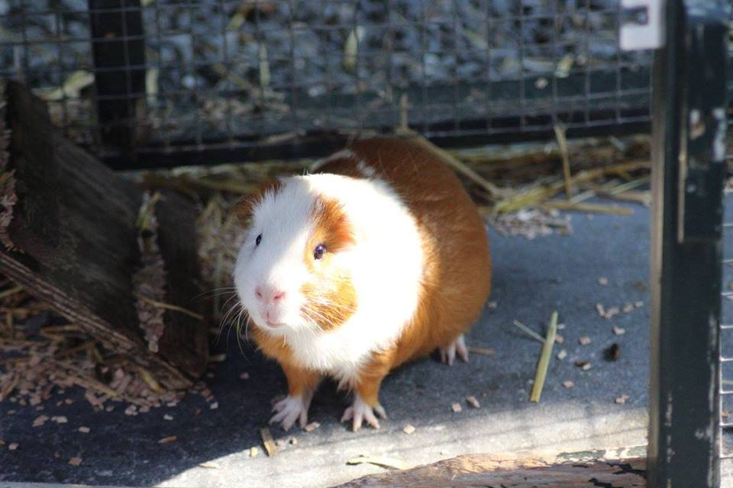
Bont
Gevlekt met 2 kleuren.
In verschillende haar structuren.

Slide 12
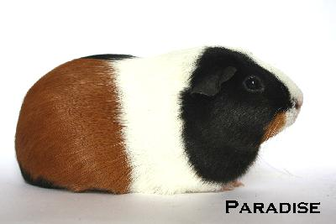
Drie kleur
Bont met 3 verschillende kleuren.
Komt in verschillende haar structuren voor.

Slide 13
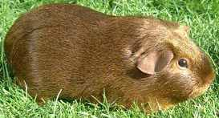
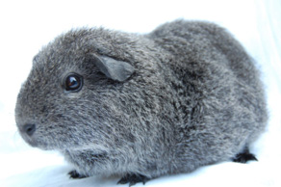
Agouti
De dek haren hebben verschillende kleuren van donker, naar licht, naar donker.
Erkend bij gladhaar, Engels gekruind en borstel.

Slide 14
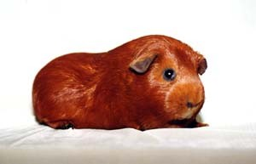
Rood
Komt in alle vachtstructuren voor.

Slide 15
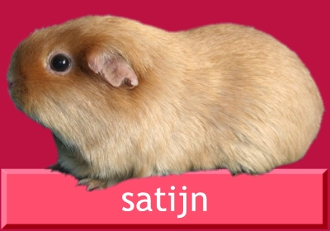
Satijn
Komt in alle vachtstructuren voor.
De haren zijn hol.

Slide 16
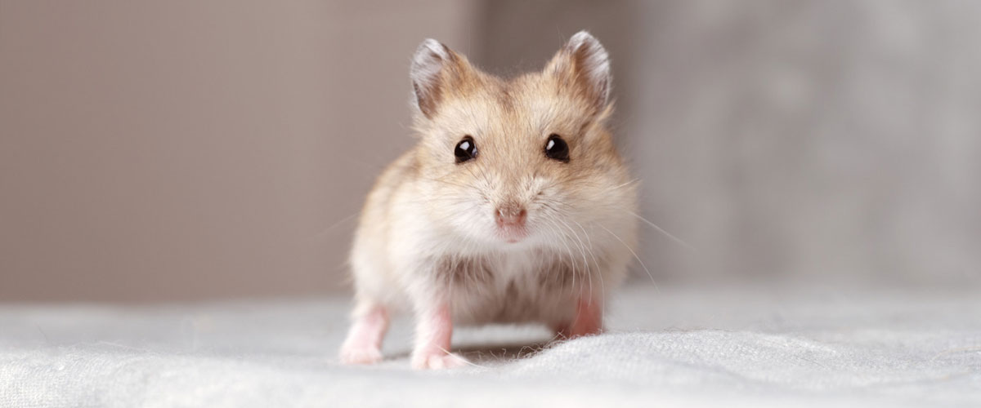
Overige knaagdieren

Slide 17
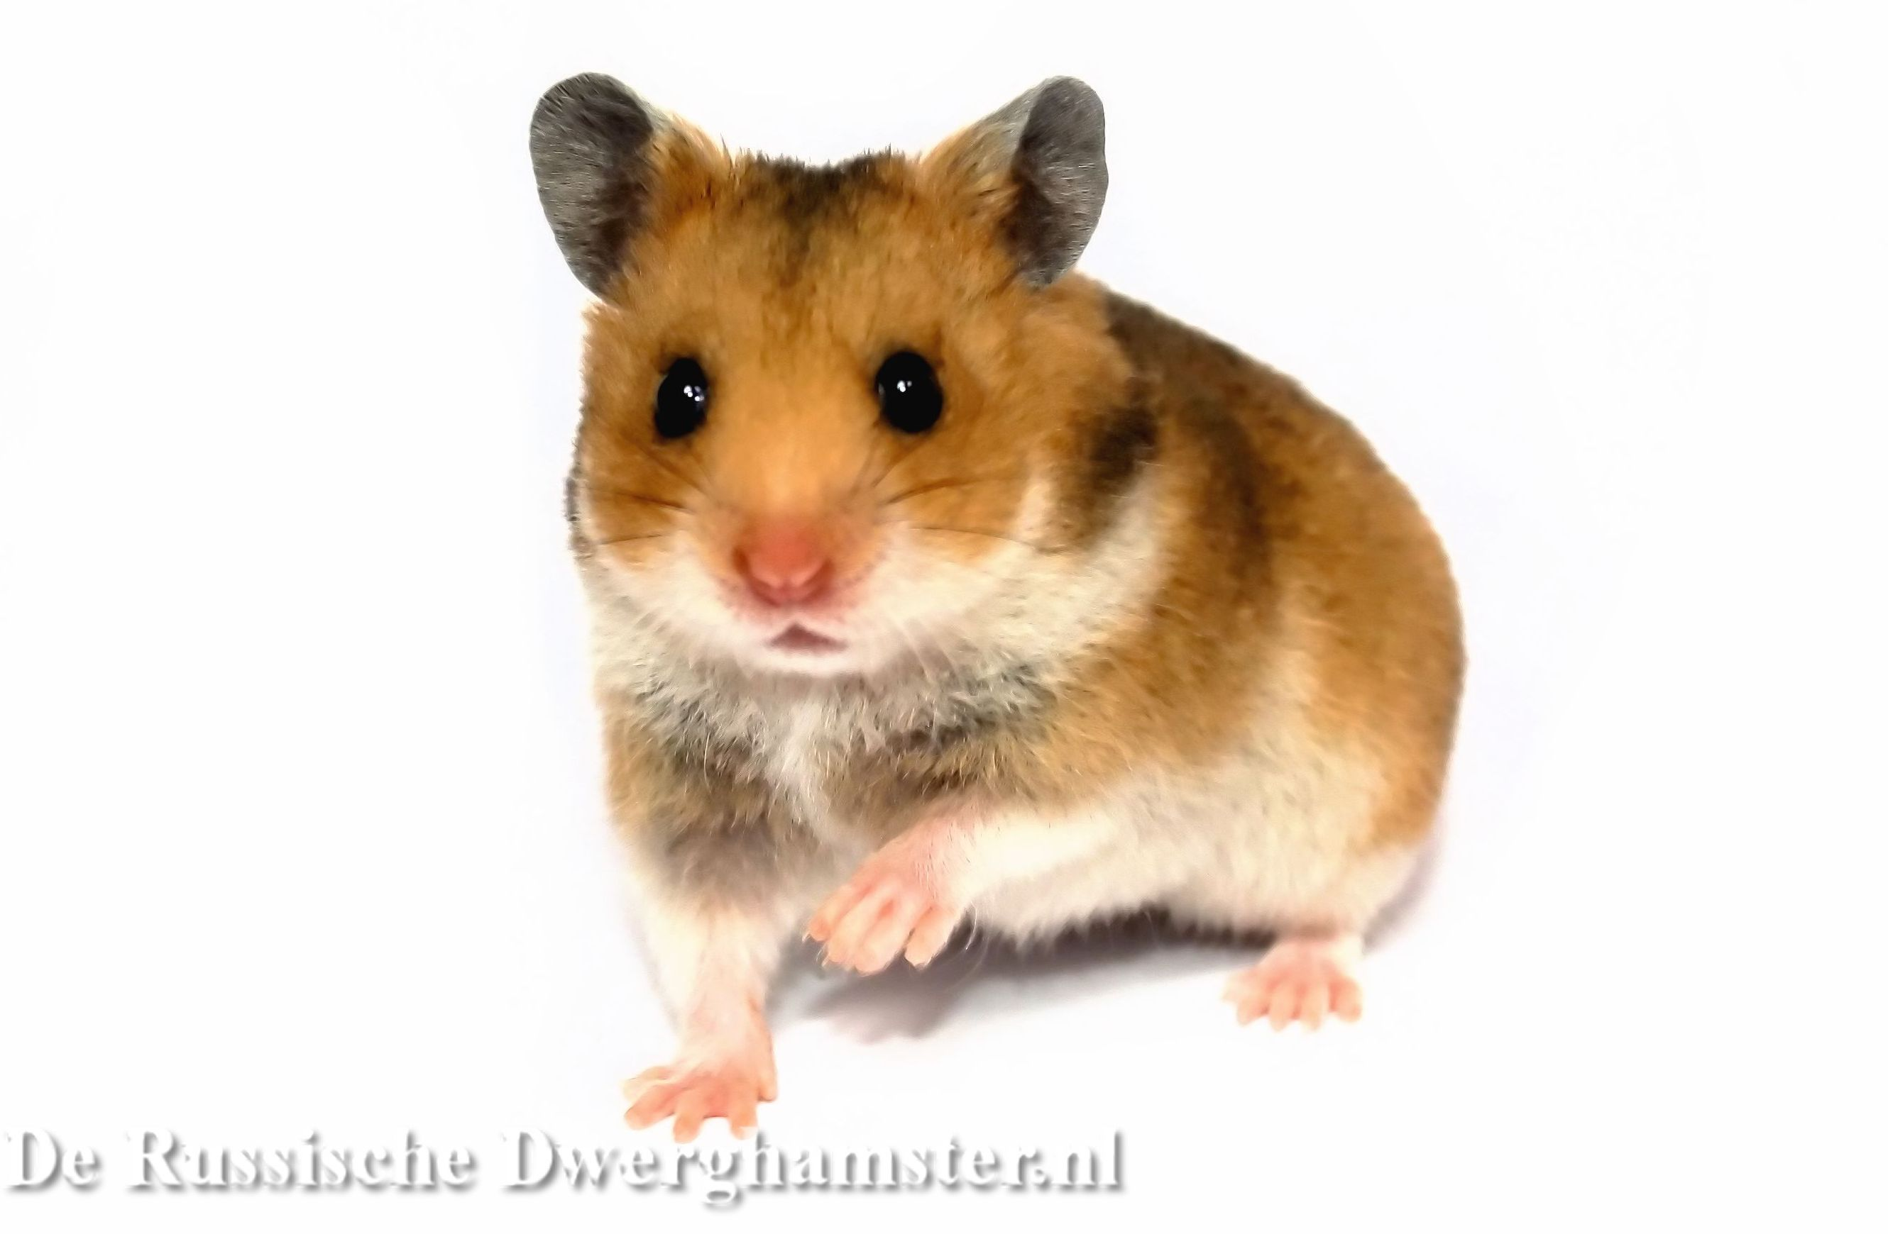
Syrische hamster
Leven solitair.
Tussen de 15 en 18 cm, veel worden zo groot als een halve cavia.
Komt uit Syrië.
2e naam is goudhamster.
Goud achtige kleur.

Slide 18
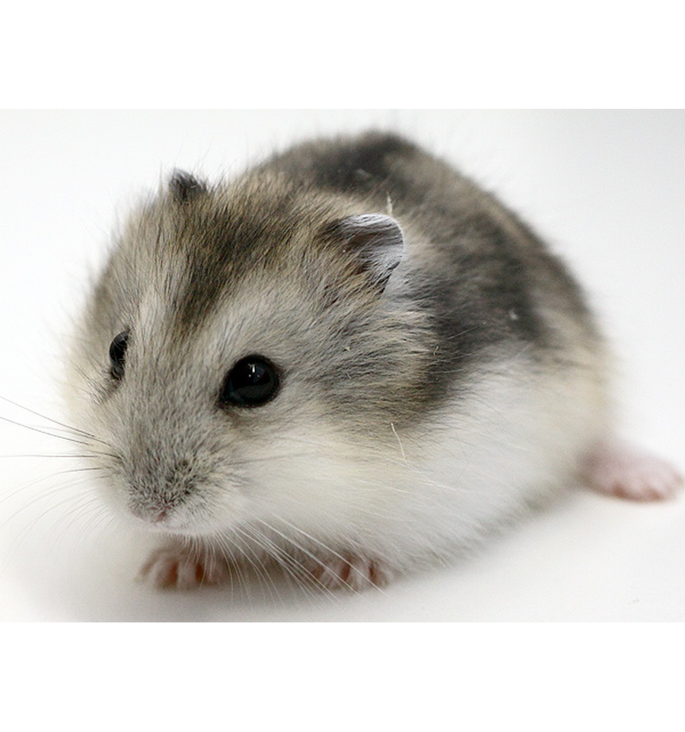
Russische dwerghamster
Klein formaat.
Komen veel voor in wildkleur, ze kunnen ook wit/ grijs worden.
Kunnen zeer tam worden.

Slide 19
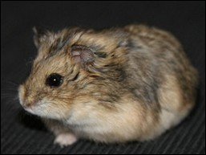
Campbelli dwerghamster
Klein formaat.
Ontstaan in Mongolië

Slide 20
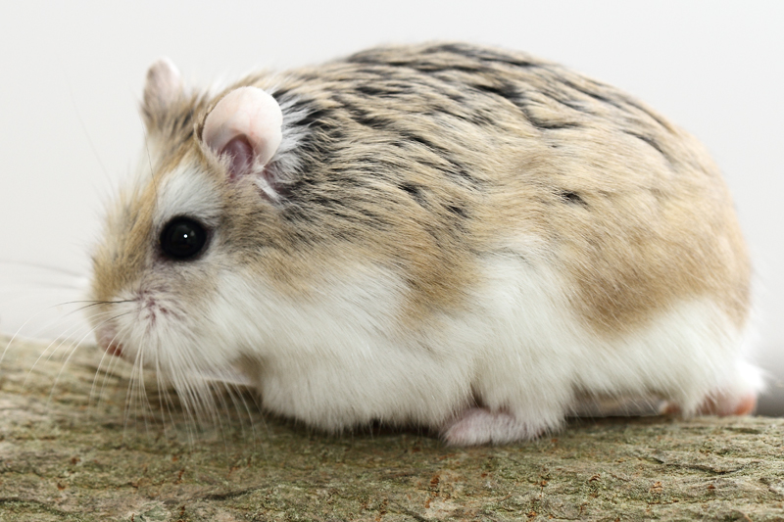
Roborovski dwerghamster
Ontstaan in west en zuid Mongolië.
Leefomgeving is woestijn.
Leven in de natuur in groepjes van 8 tot 10.

Slide 21
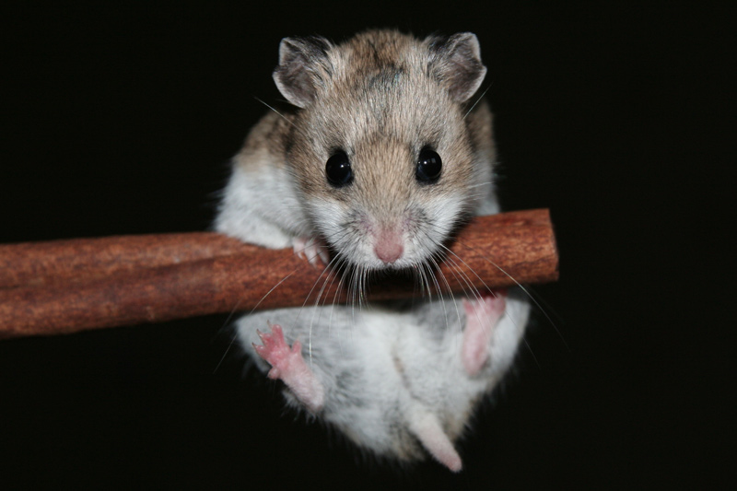
Chinese dwerghamster
Heeft een staart.
Makkelijk te fokken.
Geen familie van de korstaarthamsters.

Slide 22
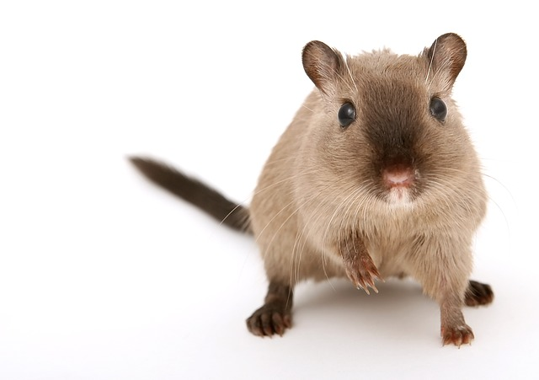
Mongoolse gerbil
Leef omgeving zijn de steppen en woestijn.
Komt uit Azië en Afrika.
Kunnen 3 tot 5 jaar worden.
Een lange behaarde staart, met aan het uit einde een pluimpje.

Slide 23
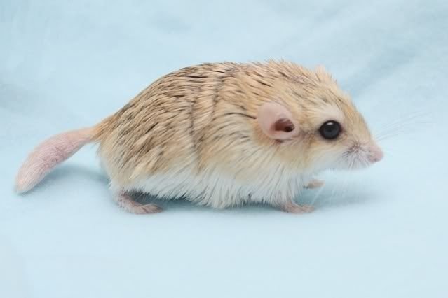
dikstaartgerbil
Dikke staart.
Lijkt veel op een hamster.
De vacht is dik, oranje bruin tot zandkleurig en soms wat grijsbruin op de rug.
10 tot 14 cm groot.
Kunnen 3 tot 7 jaar oud worden.

Slide 24
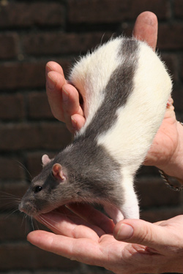
Jappaner rat
Wit van kleur
Op de kop en schouders een streep.

Slide 25
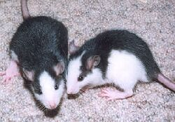
Husky rat
Tekenpatroon als de Syberische husky.
Worden in verschillende kleuren gefokt: agouti, zwart, blauw en crème.

Slide 26
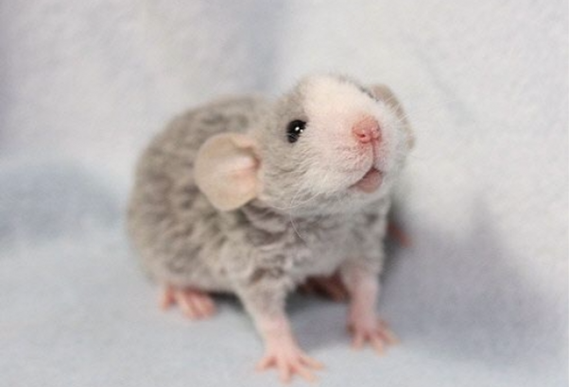
rEx rat
Gekrulde haren.
Haren worden stugger wanneer ze ouder worden.
Verschillende kleur mutaties.
Verschillende uitingen.
Ontstaan in Engeland.

Slide 27
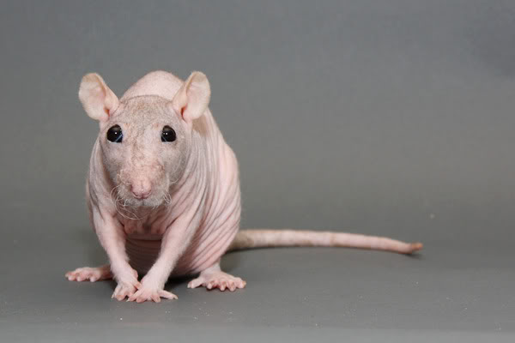
Naakt rat
Geen vacht.
Ontdekt in een laboratorium in groot Brittannië.
Gefokt als proefdier.
Populair huisdier.

Slide 28
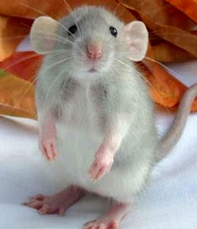
Dumbo rat
Grote oren.
Ontstaan in het noord westen van de USA.
Vriendelijk en zacht karakter, erg knuffelbaar.

Slide 29
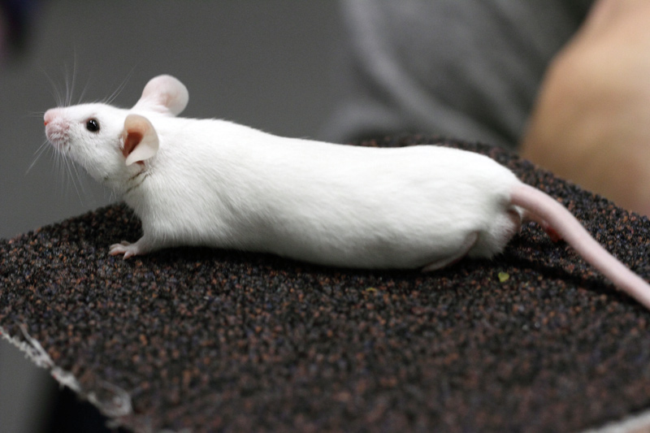
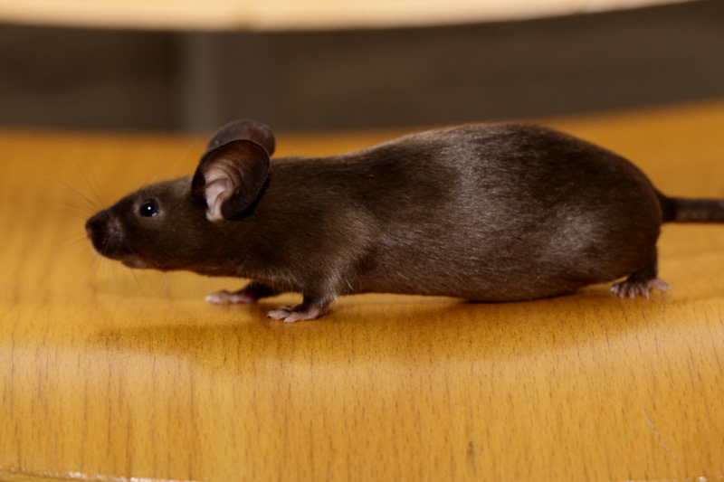
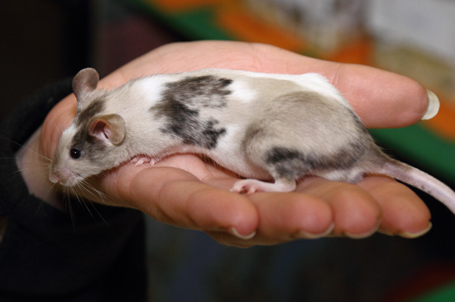
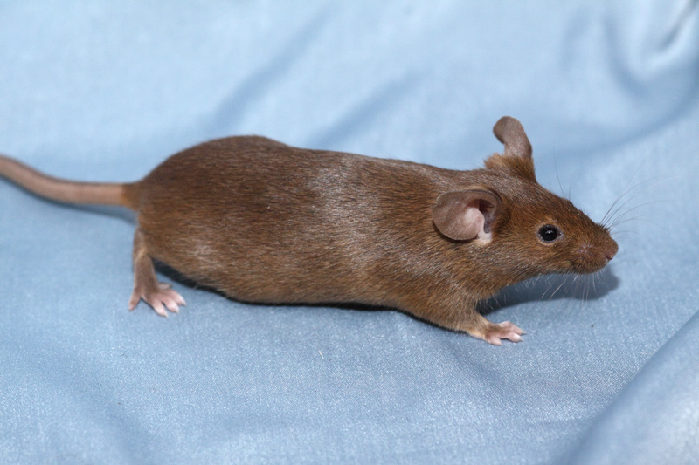
kleurmuis
Meest voorkomende muis.
In veel verschillende kleuren te vinden.
Belangrijke kleuren zijn: wit (rood- oog / donker- oog).
eenkleurig (zwart , rood , blauw).
goud- agouti (zilver- agouti).
driekleur.

